Slide 1
Евразийский антимонопольный форум 2018
Акылбек Кусаинов
Международная юридическая фирма «ДЕНТОНС»
Руководитель казахстанской практики в области конкурентного права
Февраль 27-28, 2018

Slide 2
Фабула дела
Заказчик заключил долгосрочный договор о закупе товаров способом открытого тендера с отечественными товаропроизводителями («Поставщики» или ТОО «А» и ТОО «Б»)
2014 г. - при участии в тендере, объявленном Заказчиком, Поставщики заявили одинаковую цену в размере пороговой цены закупа
2015 г. - в рамках процедуры распределения объемов ТОО «А» заявило ту же цену, что и в отношении поставок в 2015 г., в то время как ТОО «Б» незначительно снизило ее
2016 г. - ТОО «А» обратилось с письмом поднять закупочную цену на 52%. С аналогичным письмом позже обратилось ТОО «Б»
2016 г. - 3 тендера не состоялись (высокая цена, не явка участников)
2016 г. – цена закупа была увеличена на 31%. Поставщики стали единственными участниками/победителями нового тендера

Slide 3
Суть нарушений
Поставщикам вменяется совершение административного правонарушения, состав которого выражается в заключении антиконкурентных соглашений (картель) с целью:
установления или поддержания цен
повышения, снижения или поддержания цен на торгах, искажения итогов торгов, аукционов и конкурсов, в том числе путем раздела по лотам
раздела товарного рынка по территориальному принципу, объему продажи или покупки товаров, ассортименту реализуемых товаров либо составу продавцов или покупателей (заказчиков)

Slide 4
Практические проблемы правового определения объема доказательств

Slide 5
Доказательства картеля (текущая практика в РК)
При отсутствии прямых доказательств, которые свидетельствуют
о наличии письменных или устных соглашений, решения принимаются на основании косвенных предположений
Косвенными доказательствами картеля являются:
Единообразные действия поставщиков в определенный период говорят о достижении устных соглашений (цепочка согласованности действий, незначительная разница по цене на поставку, искажение итогов торгов, повышение цены и т.д.)

Slide 6
Доказательства картеля
(практика в других странах)
Единообразные и синхронные действия не говорят однозначно о достижении устных соглашений, если есть объективные причины
Анализ и правовая оценка действий иных потенциальных поставщиков в совокупности (в частности, лиц, указанных в приглашении заказчика для участия в тендере)
Полный экономический анализ рынка для определения рыночной стоимости товара (предмета закупок)
Финансово-экономический анализ деятельности субъектов рынка (т.е. поставщиков) с учетом текущей ситуации на рынке с привлечением экспертов (по статьям затрат, себестоимости и т.д.)
Наличие/отсутствие признаков объединения усилий в целях влияния на ход и реализацию торгов и ограничения конкуренции
Последствия сговора и достижение конечных результатов

Slide 7
«Справедливость важнее показателей…»

Slide 8
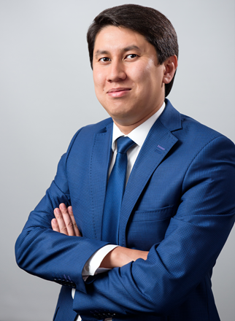
СПАСИБО ЗА ВНИМАНИЕ
akylbek.kussainov@dentons.com
8 (778) 555 51 15
8 (727) 2582380

